Slide 1

Team # 호반우
2017114038 김경수 2017110849 류진용
2017111908 윤 진 2017111995 정명원

Slide 2
목 차
팀원 소개
프로젝트 주제
Flow-Chart
시연 영상
Q & A

Slide 3
팀원소개
김경수 (Roy052)
– 내부 로직 개발
류진용 (jasonrjy)
– GUI 개발
윤진 (ideasidus)
– 유지보수, 아이디어 기획
정명원 (HotsChef)
– 내부 로직 개발, 아이디어 기획 및 배분 총괄

Slide 4
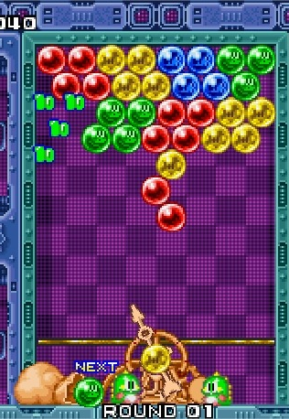
프로젝트 주제
수업시간에 배운 curse기능을 활용하여
다양한 레벨이 있는 슈팅 퍼즐게임을
GitHub를 통해 협력하여 제작

Slide 5
Flow-Chart

Slide 8
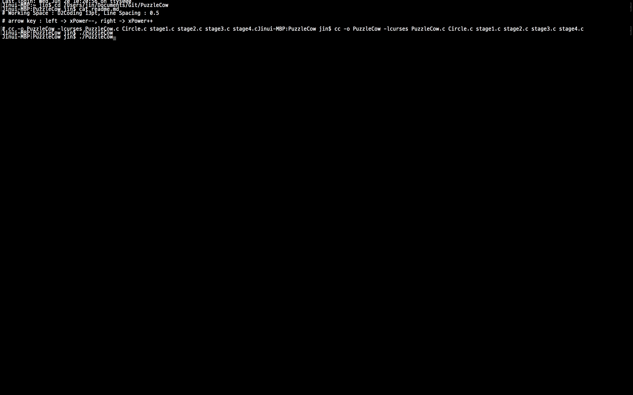

Slide 9
질의응답

Slide 10
감사합니다
Team # 호반우

